Slide 1

FlowHub AI
Workflows empresariales con IA, listos para instalar
Tu empresa no necesita otra herramienta de automatización. Necesita procesos completos que funcionen desde el primer día.
Presentación comercial · Julio 2026

Slide 2



EL PROBLEMA
Los procesos internos se comen a los equipos
60%
5–10
0
del tiempo de operaciones se va en tareas repetitivas: facturas, altas, aprobaciones, avisos.
herramientas distintas por proceso. La información salta de email a Excel, de Excel a ERP… a mano.
trazabilidad. Cuando algo falla, nadie sabe en qué paso se quedó ni quién lo aprobó.
Los RPA y "automatizaciones" clásicas se rompen y nadie las mantiene
Los proyectos a medida tardan meses y se quedan obsoletos
La IA genérica no conoce tus procesos ni deja rastro auditable
Fuente: entrevistas con equipos de operaciones y finanzas de pymes (2025–2026).

Slide 3



LA SOLUCIÓN
Procesos completos, instalables en un clic
FlowHub AI es una plataforma SaaS donde tu empresa instala workflows ya construidos —gestión de facturas, aprobación de gastos, onboarding— igual que instalarías una app. Cada workflow combina conectores, IA y aprobaciones humanas, y queda registrado paso a paso.
Instalable, no programable
IA donde aporta valor
Las personas deciden
Un catálogo de procesos probados. Eliges, instalas y funciona: sin proyectos de meses ni consultoría. Y si quieres afinarlo, lo editas visualmente.
La IA clasifica documentos, extrae datos y redacta respuestas dentro del proceso, con plantillas versionadas, límites de gasto y trazas de cada llamada.
Los pasos críticos se detienen y piden aprobación a quien corresponde. Nada importante ocurre sin control humano, y todo queda auditado.
Multi-tenant y seguro por diseño: cada organización solo ve sus datos.

Slide 4

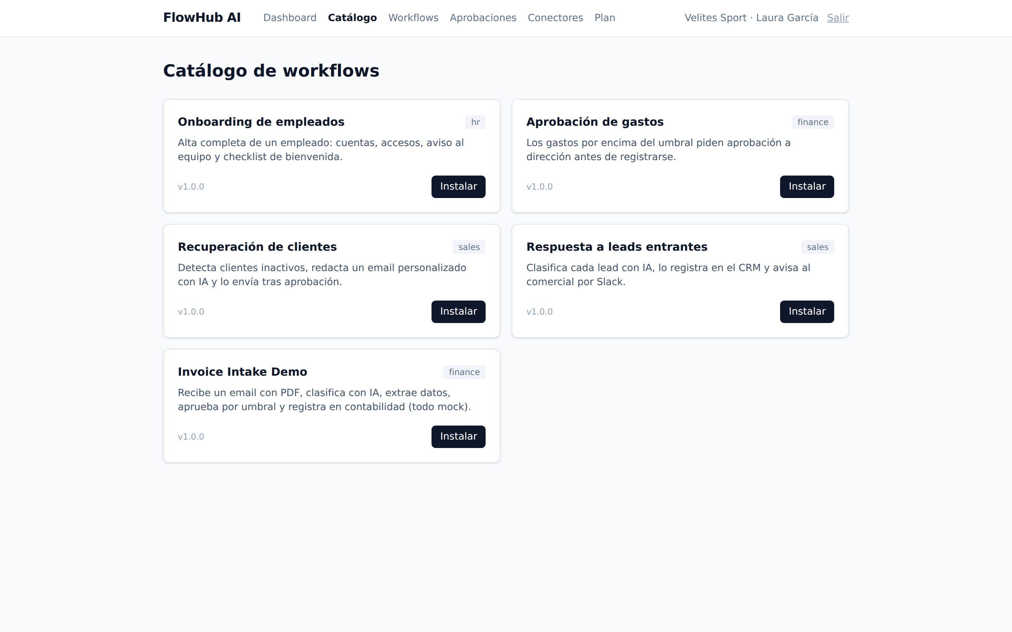



CÓMO FUNCIONA
De cero a proceso funcionando en minutos
1. Instala
Elige un workflow del catálogo
2. Conecta
Autoriza tus herramientas (Slack, Gmail, ERP…)
3. Ejecuta
El motor orquesta cada paso, con IA incluida
4. Aprueba
Los pasos sensibles esperan tu visto bueno
5. Mide
Historial, logs y métricas de cada ejecución
El catálogo: procesos listos para instalar en tu organización.

Slide 5
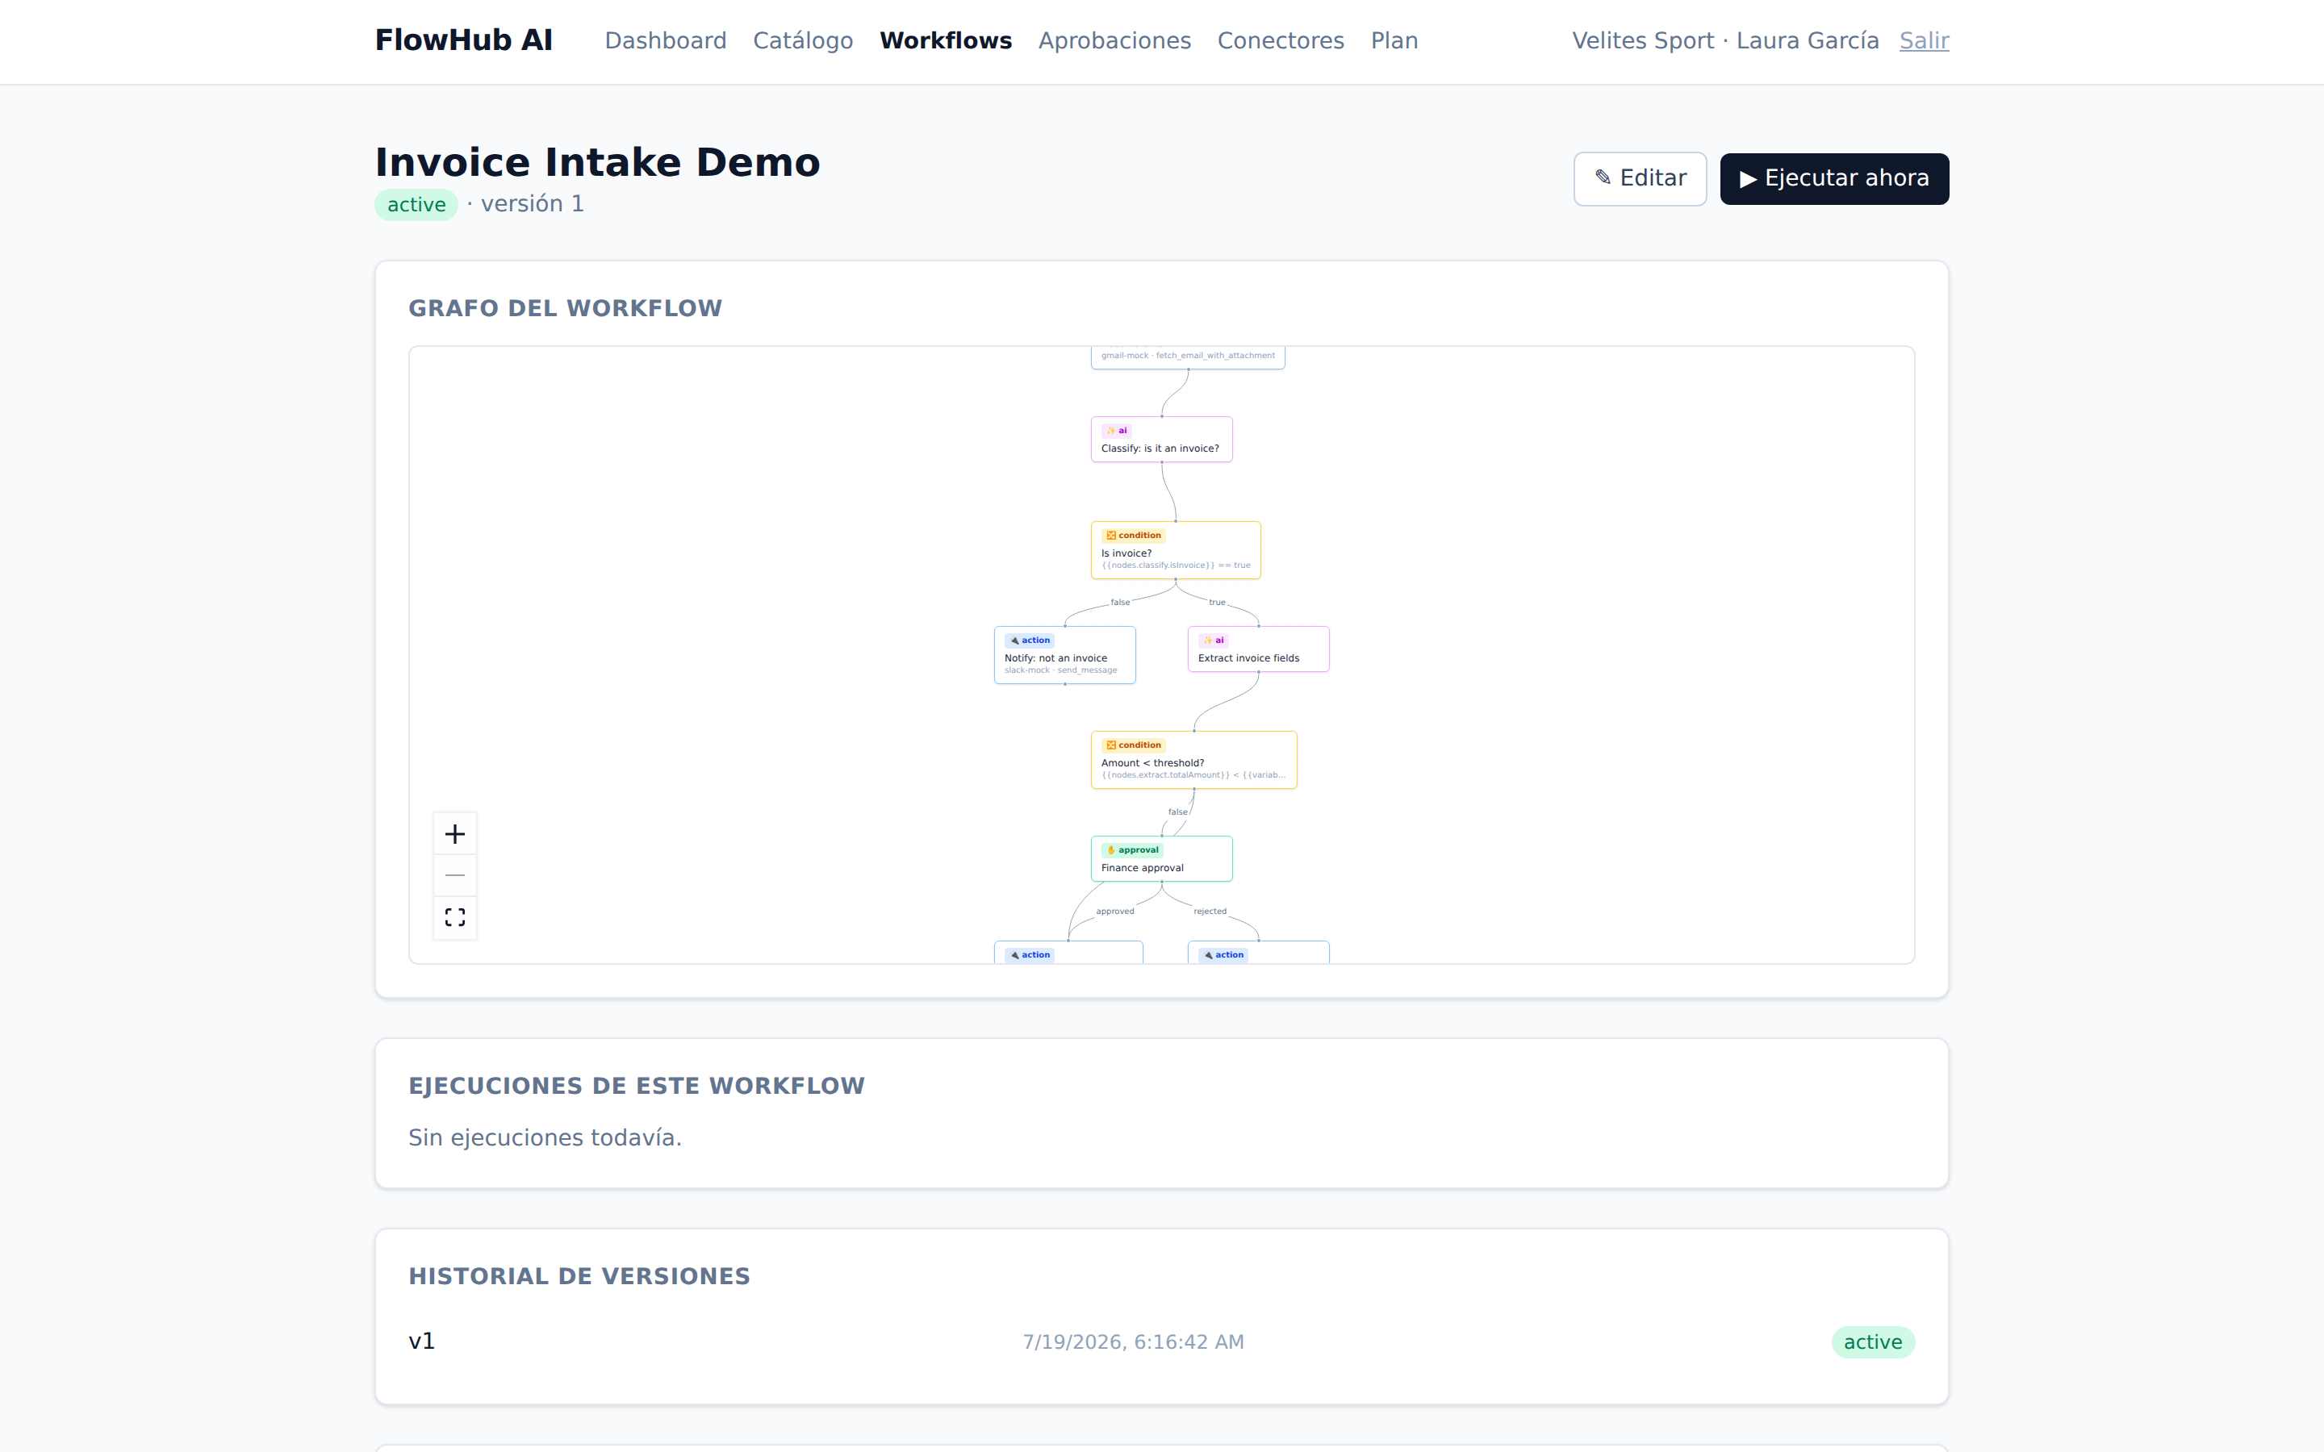



CASO REAL
Facturas: del email al ERP, sin tocar nada
Llega un email con la factura en PDF
La IA comprueba que es una factura y extrae proveedor, importe y fecha
Si supera el umbral, se pide aprobación a finanzas
Se registra en contabilidad y se avisa por Slack
El proceso completo, visible como un grafo: cada nodo es un paso real.
Resultado: minutos de trabajo manual → segundos automáticos, con registro completo.

Slide 6
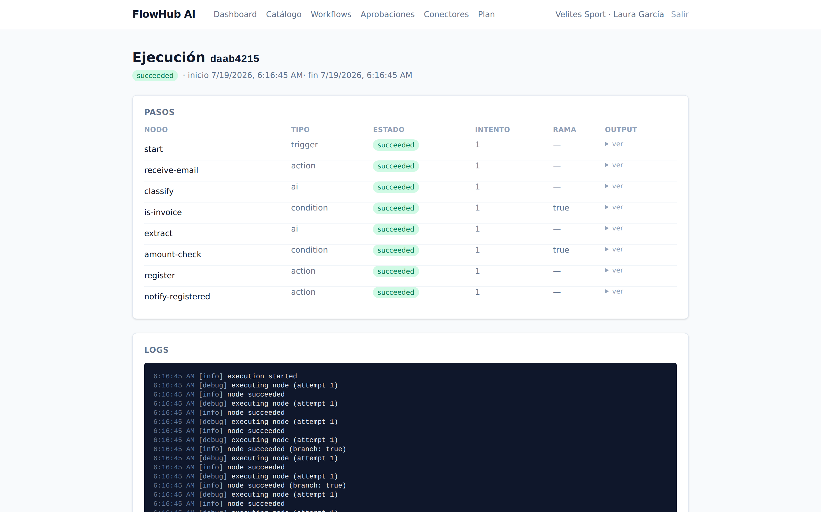




EL PRODUCTO
Cada ejecución, paso a paso y en tiempo real
Visibilidad total
Qué se ejecutó, cuándo, con qué datos y qué devolvió cada paso.
Reintentos automáticos
Los fallos transitorios se reintentan con espera creciente, solos.
Historial y versiones
Cada cambio del proceso crea una versión nueva: nada se pierde.
Auditoría
Acciones críticas registradas: quién instaló, quién aprobó, qué cambió.
Detalle de una ejecución real: estado por nodo, reintentos, ramas y logs.

Slide 7
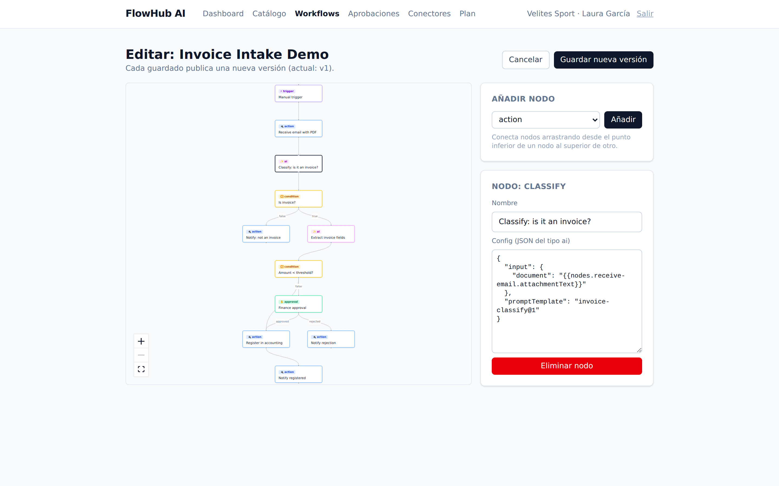
EL PRODUCTO
Edita cualquier proceso, sin escribir código
Arrastra y conecta
Añade pasos de IA, condiciones, esperas o aprobaciones y únelos con ramas (aprobado / rechazado, sí / no).
Validación en vivo
El editor avisa al instante de cualquier error y señala el nodo afectado. No puedes guardar un proceso roto.
Versionado seguro
Cada guardado publica una versión nueva sin tocar las ejecuciones en curso. Vuelve atrás cuando quieras.
Editor visual: añade nodos, conéctalos y guarda una nueva versión.

Slide 8
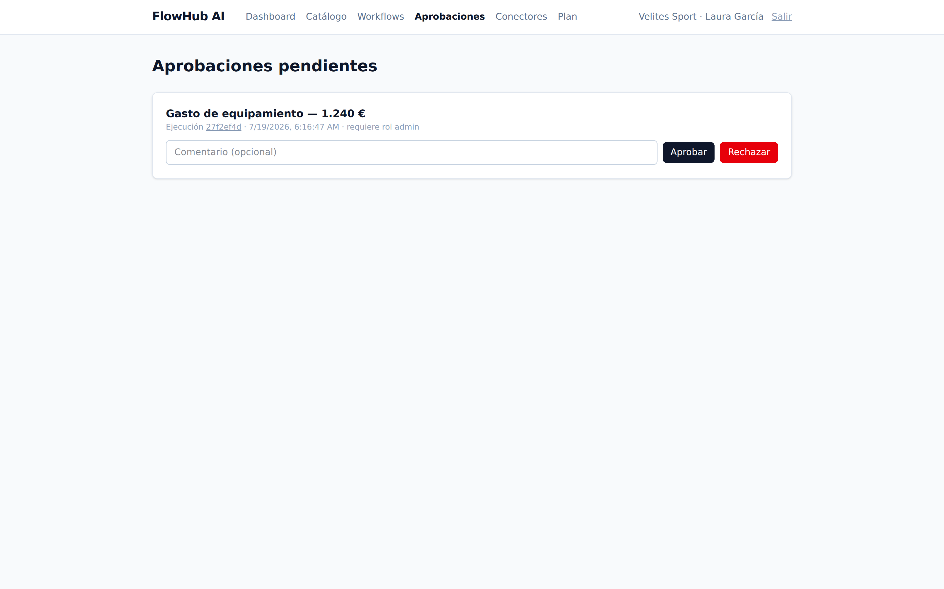
EL PRODUCTO
Control humano donde importa
Un gasto por encima del umbral, un pago, un alta con permisos especiales: hay pasos que no deben ser automáticos.
El proceso se pausa y pide aprobación al rol adecuado
El aprobador ve todos los datos del caso antes de decidir
Aprobar y rechazar siguen caminos distintos del proceso
Si nadie responde a tiempo, la petición expira de forma controlada
Bandeja de aprobaciones: contexto completo y decisión en un clic.

Slide 9
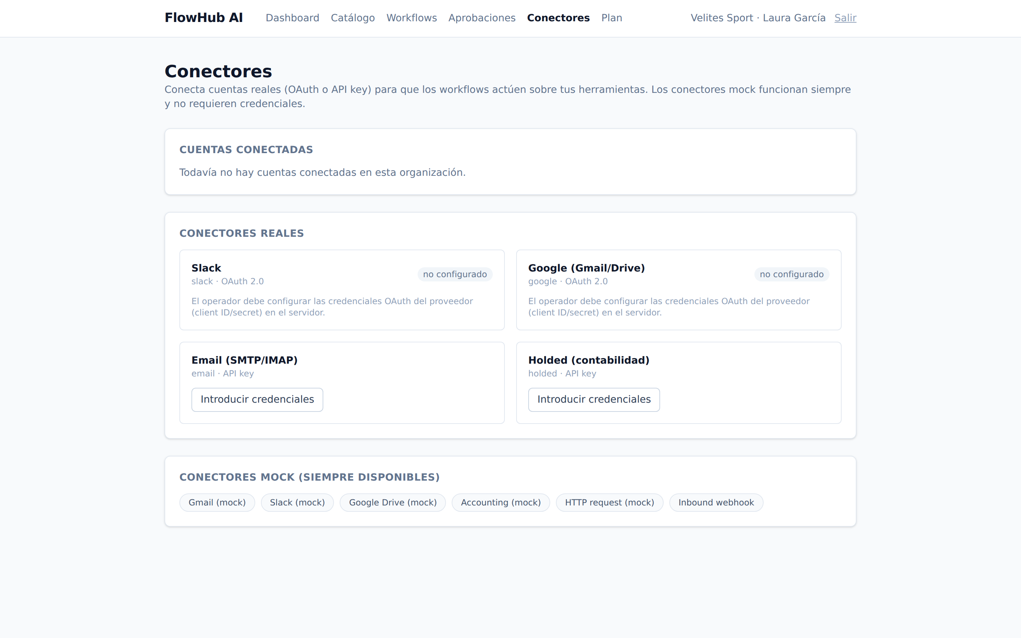
INTEGRACIONES
Se conecta a las herramientas que ya usas
Slack
Mensajes y avisos a canales
Google (Gmail y Drive)
Lee emails con adjuntos, sube ficheros
Email SMTP / IMAP
Cualquier proveedor de correo
Holded
Registra documentos en tu contabilidad
Credenciales cifradas (AES-256) y renovación automática de tokens. Próximamente: HubSpot, Notion, Shopify…
Conexión guiada: OAuth para Slack y Google, credenciales para email y Holded.

Slide 10


CONFIANZA
Seguridad de nivel empresarial
Aislamiento por organización
Secretos cifrados
Auditoría completa
Arquitectura multi-tenant: cada dato pertenece a una organización y las consultas lo garantizan. Un tenant jamás ve a otro.
Credenciales de conectores cifradas con AES-256-GCM. Nunca aparecen en logs ni en configuraciones.
Instalaciones, aprobaciones, conexiones y cambios de plan quedan en un registro de auditoría inmutable.
Roles y permisos
IA con límites
Preparado para la nube
Owner, admin, member y viewer: cada acción exige el rol adecuado, también en la API.
Presupuesto mensual de IA por organización, plantillas versionadas y traza de cada llamada (modelo, tokens, coste).
Despliegue en Google Cloud (Cloud Run + Cloud SQL) con infraestructura como código y despliegue sin claves estáticas.

Slide 11
MODELO DE NEGOCIO
Un plan para cada etapa
MÁS POPULAR
Free
Starter
Pro
Business
0 € para siempre
29 € por mes
99 € por mes
299 € por mes
1 usuario
2 workflows
50 ejecuciones/mes
5 usuarios
10 workflows
1.000 ejecuciones/mes
20 usuarios
50 workflows
10.000 ejecuciones/mes
100 usuarios
200 workflows
100.000 ejecuciones/mes
Enterprise: límites a medida, SSO y soporte dedicado — precio personalizado. Además: comisión de marketplace y facturación por uso (ejecuciones, llamadas de IA) como líneas de ingreso adicionales.

Slide 12
DÓNDE ESTAMOS
Producto funcionando hoy
DISPONIBLE HOY
PRÓXIMOS PASOS
Catálogo, instalación y ejecución de workflows end-to-end
Motor con reintentos, esperas, ramas y aprobaciones humanas
IA integrada con plantillas, presupuesto y trazabilidad
Editor visual con versionado
Conectores: Slack, Google, email, Holded (credenciales cifradas)
Planes y límites con facturación Stripe
Infraestructura lista para Google Cloud
T3 2026
Salida a producción en Google Cloud y conectores OAuth activados
T4 2026
Marketplace público: terceros publican y monetizan workflows
T1 2027
Más conectores (HubSpot, Notion, Shopify), triggers programados y webhooks
T2 2027
Facturación por uso, SSO/SAML y capacidades Enterprise

Slide 13
Instala tu primer proceso hoy
Empieza gratis: regístrate, crea tu organización e instala la gestión de facturas de ejemplo. En cinco minutos verás tu primera ejecución completada.
1 · Regístrate gratis
2 · Instala un workflow
3 · Míralo trabajar por ti
FlowHub AI · Workflows empresariales con IA · apps@velitessport.com

